Slide 1
FORTALECIMIENTO INSTITUCIONAL Y APOYO OPERACION Y MANTENIMIENTO
Agosto 2015
Las redes de distribución y el apoyo logístico en entrenamientos y conocimientos que recibe la provincia de San Pedro de Macorís, atraves del Fortalecimiento Institucional y Apoyo Operación Y Mantenimiento está dando sus frutos.
Hoy exhibimos en nuestro personal un mayor compromiso con la sociedad, mayor entrega a sus labores y mayores conocimientos para desempeñar su trabajo.
San Pedro de Macorís, provincia piloto de este Proyecto se beneficia ya, de una mejor y mayor distribución de sus aguas servidas, proporcionando así una mejor calidad de vida para sus munícipes.

Slide 2
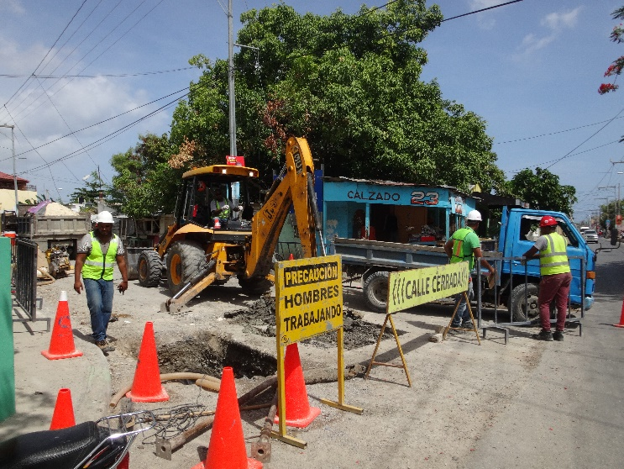
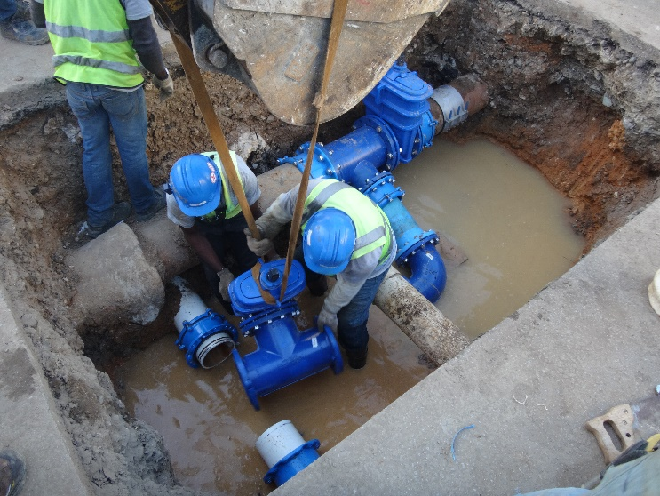
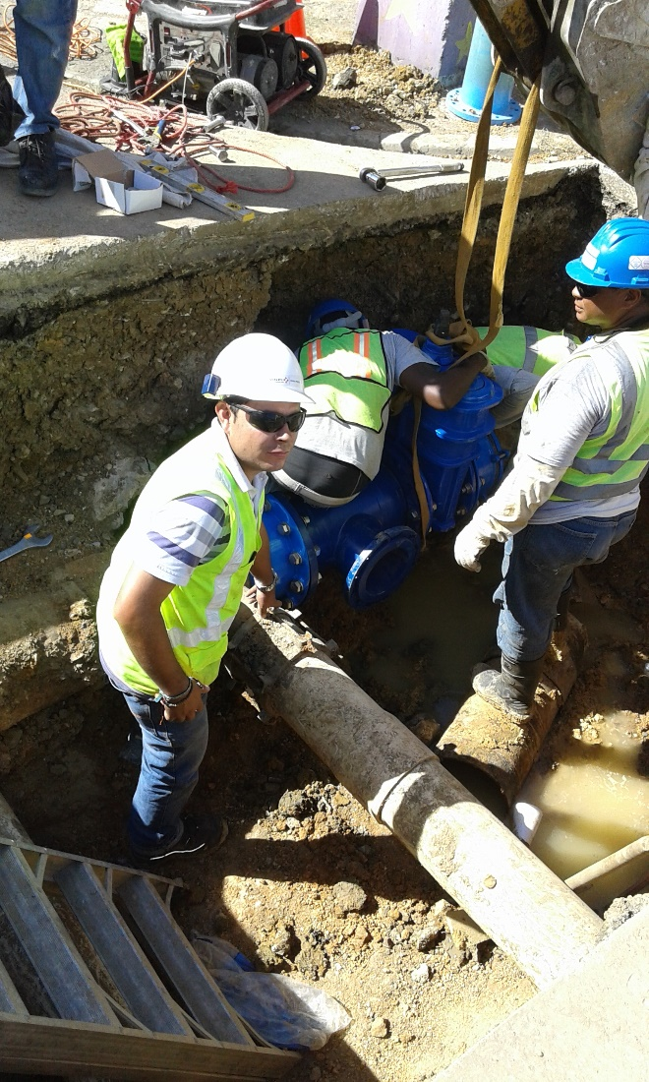
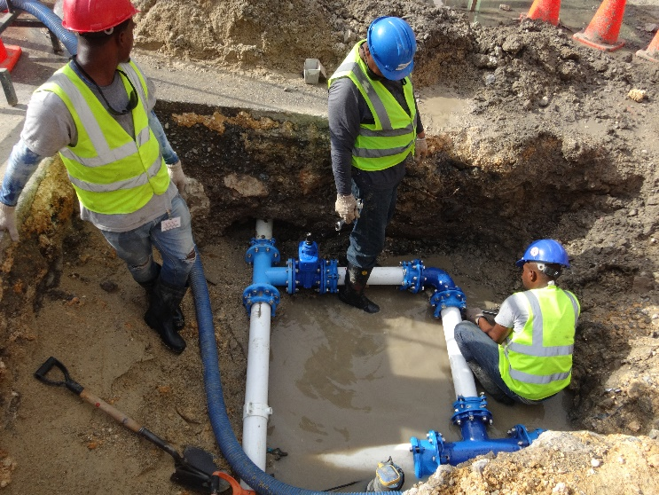
FORTALECIMIENTO INSTITUCIONAL Y APOYO OPERACION Y MANTENIMIENTO
Agosto 2015
Reparación e instalación de nuevas tuberías y válvulas en las redes de aguas servidas del municipio de San Pedro de Macorís.
RED-SPM
Agosto 2015

Slide 3
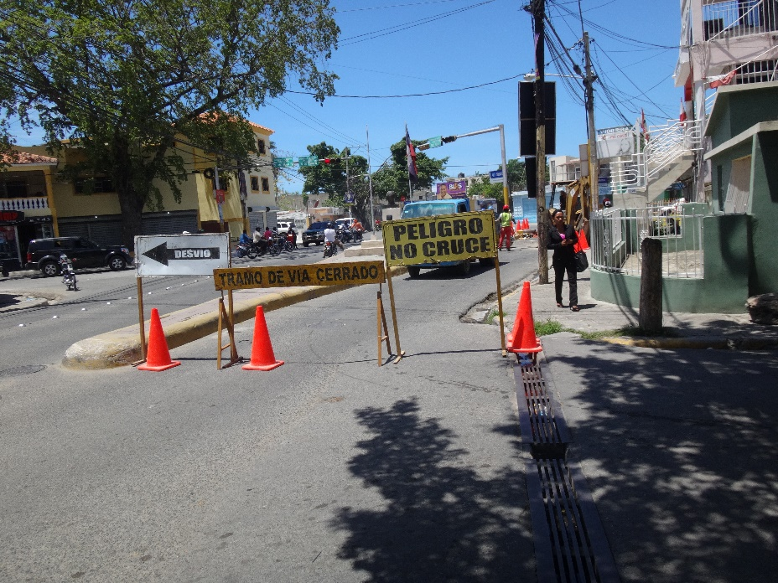
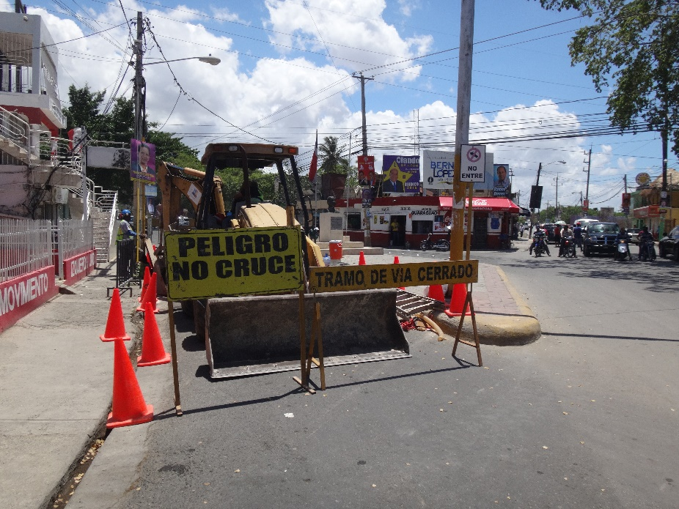
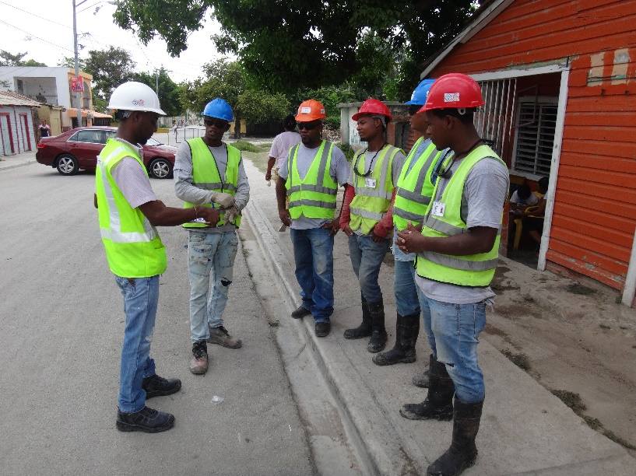
FORTALECIMIENTO INSTITUCIONAL Y APOYO OPERACION Y MANTENIMIENTO
Agosto 2015
Entrenamiento constante y señales de seguridad facilitando el trabajo de nuestro personal.
RED-SPM
Agosto 2015

